Slide 1
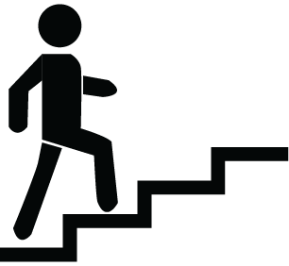

উপরে উঠার সময় আল্লাহু আকবার
নিচে নামার সময় সুবহানাল্লাহ
[বুখারী-২৯৯৩]

